Slide 1

Chào mừng các thầy cô giáo và các em đến với tiết hoc
Lớp 6D

Slide 2

Bài 3
Thương người như thể thương thân

Slide 3


Tiết 37
GIÓ LẠNH ĐẦU MÙA ( TIẾP)
Giáo viên : Lương Thị Ngọc Khánh

Slide 4



PHẦN MỞ ĐẦU
Nhìn tranh và đoán xem :
ĐÂY LÀ AI ?

Slide 5
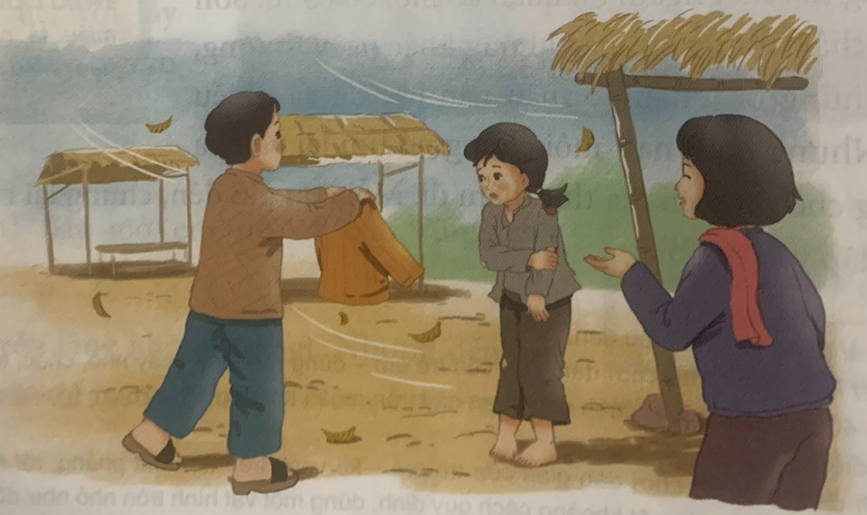
Đây là nhân vật nào?
Lan
Đây là nhân vật nào ?
Sơn
Hai nhân vật này đã để lại cho em ấn tượng tốt đẹp gì ?

Slide 6
ẤN TƯỢNG ĐẸP VỀ NHÂN VẬT SƠN VÀ LAN
- Gia đình trung lưu, cuộc sống sung túc
Hồn nhiên, nhân hậu
Thân thiện, chan chứa tình yêu thương

Slide 7
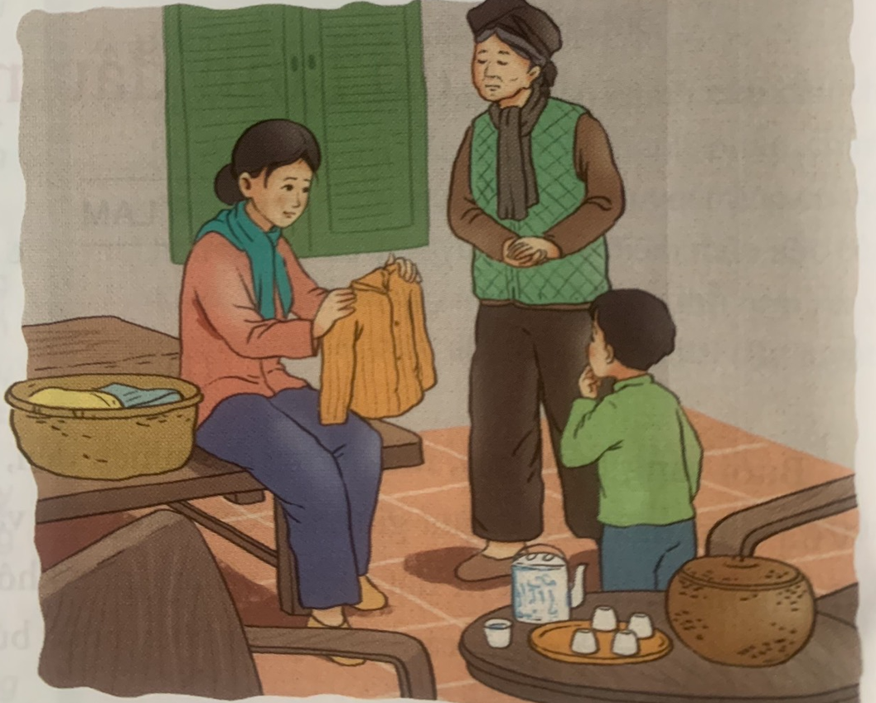
Mẹ Hiên
Mẹ Sơn

Slide 8





Cốt truyện
Vú già biết chuyện bảo Sơn và Lan đi đòi áo. Hai chị em sang nhà Hiên để đòi lại nhưng không gặp Hiên.
Quay về nhà, Sơn và Lan thấy mẹ con Hiên mang áo đến trả cho mẹ Sơn. Mẹ không mắng hai chị em, còn cho mẹ Hiên mượn tiền mua áo mới cho Hiên.
Mẹ Sơn bảo chị Lan lấy thúng quần áo ra mặc cho Sơn. Thấy chiếc áo cũ của em Duyên trong thúng, ai cũng thương em vì em mất sớm.
Mặc xong áo, Sơn và Lan ra ngoài chơi với các bạn nhỏ. Thấy bé Hiên chỉ mặc manh áo rách tả tơi, Lan và Sơn quyết định cho bé Hiên chiếc áo bông cũ.
Mùa đông đột nhiên đến, trời đổi gió bấc. Con người và vạn vật đều cảm thấy rét.

Slide 9
01
ĐỌC – TÌM HIỂU CHUNG
KHÁM PHÁ VĂN BẢN
Nhân vật Sơn và Lan
Nhân vật Hiên và những đứa trẻ nghèo

Slide 10
01
2. Nhân vật Hiên và những đứa trẻ nghèo

Slide 11
PHIẾU HỌC TẬP SỐ 1
Trình bày những hiểu biết của em về hình ảnh lũ trẻ ngoài chợ và bé Hiên trong VB “ Gió lạnh đầu mùa”

Slide 12
PHIẾU HỌC TẬP SỐ 1 | Lũ trẻ ngoài chợ (Cúc, Xuân, Tý, Túc) |  | Hiên
Bối cảnh xuất hiện
Hoàn cảnh
Ngoại hình
Hành động
Thái độ
Nhận xét

Slide 13
PHIẾU HỌC TẬP SỐ 1 | Lũ trẻ ngoài chợ (Cúc, Xuân, Tý, Túc) |  | Hiên
Bối cảnh xuất hiện | - Chợ vắng, chơ vơ lộng gió. - Rác bẩn lẫn với lá rụng. - Đất rắn, nứt nẻ.
Hoàn cảnh | - Sống trong dãy nhà lá cạnh chợ. | - Nhà nghèo, mẹ đi mò cua bắt ốc.
Ngoại hình | - Mặc không khác ngày thường: quần áo nâu bạc, vá nhiều chỗ. - Môi tím lại, da thịt thâm đi. - Run lên, hàm răng đập vào nhau. | - Co ro bên cột quán. - Manh áo rách tả tơi, hở cả lưng và tay.
Hành động | Ngắm quần áo mới của Sơn → Thèm thuồng, tội nghiệp. | Không dám lại gần khi được gọi.
Thái độ | Vui mừng nhưng đứng từ xa, không vồ vập → Mặc cảm. | Bịu xịu.
Nhận xét | Những đứa trẻ nghèo khó, bất hạnh nhưng hồn nhiên, ngây thơ.

Slide 14
PHIẾU HỌC TẬP SỐ 2
Nhân vật cô bé bán diêm trong “Cô bé bán diêm” và bé Hiên trong “Gió lạnh đầu mùa” có điểm gì giống và khác nhau?

Slide 15
PHIẾU HỌC TẬP SỐ 2
So sánh Hiên với cô bé bán diêm:
- Giống:
- Khác:
 | Hiên | Cô bé bán diêm
Tên
Không gian
Thời gian
Tình thương
Cái kết

Slide 16
PHIẾU HỌC TẬP SỐ 2
So sánh Hiên với cô bé bán diêm:
- Giống:
+ Đều là những bé gái ở trong hoàn cảnh đáng thương
+ Đều thiếu thốn vật chất, và ở trong mùa đông khắc nghiệt
- Khác:
 | Hiên | Cô bé bán diêm
Tên | Có tên | Không tên
Không gian | Việt Nam đầu thế kỷ XX đa phần nghèo | -Đan Mạch/Châu Âu: tác giả khắc họa rõ nét sự đối lập giàu nghèo.
Thời gian | Đầu mùa đông, cái lạnh mới bắt đầu | -Chính đông, khoảnh khắc giao thừa, chuyển giao giữa năm cũ và năm mới. -Chịu giá rét trong thời gian dài. - Tâm trạng cô đơn, buồn hơn Hiên khi mọi người quây quần bên gia đình đầm ấm đón chào năm mới.
Tình thương | - Hiên đã nhận được tình thương của mọi người xung quanh: mẹ, bạn bè, v.v... | - Không nhận được tình yêu thương: bị bố đánh đập, mắng chửi, bị người qua lại lãnh đạm, thờ ơ.
Cái kết | Cái kết có hậu, Hiên có áo ấm. | -Cái kết vừa có hậu vừa mang tính bi kịch : cô bé bán diêm đã chết.

Slide 17
01
3. Nhân vật mẹ Sơn, mẹ Hiên

Slide 18
Thấy hai con về, mẹ Sơn ngửng lên nhìn rồi nghiêm nghị bảo:
- Kìa, hai cô cậu đã về kia. Thế áo bông của tôi đâu mà tự tiện đem cho đấy?
Sơn sợ hãi, cúi đầu lặng im, nép vào sau lưng chị. Bác Hiên vừa cười vừa nói:
- Tôi về thấy cháu nó mặc cái áo bông tôi hỏi ngay. Nó bảo của cậu Sơn cho nó. Tôi biết cậu ở đây đùa, nên tôi phải vội vàng đem lại đây trả mợ. Thôi, bây giờ, xin phép mợ tôi về.
Mẹ Sơn hỏi:
- Con Hiên không có cái áo à?
- Bẩm nhà cháu độ này khổ lắm, Chẳng để dành được đồng nào may áo cho con cả. Thành thử vẫn cái áo từ năm ngoái nó mặc mãi.
Mẹ Sơn với cái âu đồng, lấy tiền đưa cho bác Hiên:
- Đây, tôi cho mượn năm hào cầm về mà may áo cho con.
Khi bác Hiên bước ra khỏi cửa, mẹ Sơn vẫy hai con lại gần, rồi âu yếm ôm vào lòng mà bảo :
- Hai con tôi quý quá, dám tự do lấy áo đem cho người ta không sợ mẹ mắng ư?

Slide 19
Mẹ Hiên đến nhà Sơn để làm gì và có thái độ ra sao khi trò chuyện? Qua đó em thấy bà là người như thế nào?( chú ý các chi tiết đặc sắc tập trung làm nổi bật 2 n/v này)
2. Mẹ Sơn đã đối xử ra sao với mẹ Hiên và các con khi biết chuyện Sơn cho Hiên áo? Qua đó em thấy bà là người như thế nào?
Thảo luận
Thời gian : 3p

Slide 20
Chi tiết đặc sắc góp phần khắc họa rõ nét vẻ đẹp của mẹ Hiên và mẹ Sơn
* Mẹ bé Hiên đến nhà Sơn để :
- Trả áo Sơn cho Hiên ( dù nhà bé Hiên nghèo, không đủ áo ấm )
- Hành động thể hiện : Bà có lòng tự trọng cao, dù quí trọng tấm lòng của chị em Sơn
Cách trả áo : tế nhị, tránh nói ra việc Sơn tự ý cho Hiên áo, thay vào đó bà nói : tôi biết cậu đây đùa.
* Mẹ Sơn :
- Mẹ Sơn không tặng mẹ Hiên áo bông cũ vì đó là kỉ vật của người con đã mất.
- Xử sự với mẹ Hiên : cho mượn tiền để may áo cho con => tránh cho mẹ Hiên cảm giác tự ti, muốn Hiên có áo mới => tinh tế, nhân hậu khi giúp người.
- Với con : Nghiêm nghị, yêu thương, vui vì thấy các con biết thương yêu người.

Slide 21
III. TỔNG KẾT

Slide 22
Trình bày nét đặc sắc về nghệ thuật của văn bản “ Gió lạnh đầu mùa” ?

Slide 23
III.Tổng kết
1. Nghệ thuật:

Slide 24

- Thể loại: Truyện ngắn (nhân vật, ngôi kể, sự việc, chi tiết…)
- Nghệ thuật tự sự kết hợp miêu tả
- Giọng văn nhẹ nhàng, giàu chất thơ;
- Miêu tả tinh tế
1.Nghệ thuật
Notes:
Giáo án của Hạnh Nguyễn: https://www.facebook.com/HankNguyenn

Slide 25
01
Qua cách cư xử của 2 bà mẹ trong truyện, em hãy nêu cách chia sẻ yêu thương và đón nhận yêu thương trong cuộc sống?
- Nêu thông điệp mà tác giả muốn gửi gắm qua văn bản này?

Slide 26
Cách chia sẻ yêu thương:
- Cần chân thành
- Không để người nhận thấy tổn thương, tự ti.
- Vượt lên mọi khó khăn để yêu thương.
Cách đón nhận yêu thương:
- Thái độ trân trọng, nâng niu, biết ơn khi đón nhận yêu thương.

Slide 27
- Đề cao tinh thần nhân văn, biết đồng cảm, sẻ chia, giúp đỡ những người thiệt thòi, bất hạnh.
2.Chủ đề
Notes:
Giáo án của Hạnh Nguyễn: https://www.facebook.com/HankNguyenn

Slide 28
III.Tổng kết
1. Nghệ thuật:
- Thể loại: Truyện ngắn (nhân vật, ngôi kể, sự việc, chi tiết…)
- Nghệ thuật tự sự kết hợp miêu tả
- Giọng văn nhẹ nhàng, giàu chất thơ;
- Miêu tả tinh tế
2.Chủ đề
Đề cao tinh thần nhân văn, biết đồng cảm, sẻ chia, giúp đỡ những người thiệt thòi, bất hạnh.

Slide 29
Em hãy trình bày nét đặc trưng của thể loại truyện?

Slide 30
ĐẶC TRƯNG CỦA THỂ LOẠI TRUYỆN
1. Người kể chuyện
…
2. Cốt truyện
TRUYỆN
5. Thời gian
3. Nhân vật
4. Không gian

Slide 31
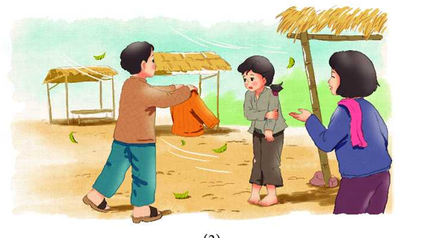
Miêu tả nhân vật trong truyện kể
Trang phục
Ánh mắt
Thân hình
NGOẠI HÌNH
Mái tóc
Gương mặt
NGÔN NGỮ
Đối thoại
Độc thoại
HÀNH ĐỘNG
Cử chỉ
Việc làm
Tình cảm
NỘI TÂM
Suy nghĩ
Cảm xúc

Slide 32
Cốt truyện
Vú già biết chuyện bảo Sơn và Lan đi đòi áo. Hai chị em sang nhà Hiên để đòi lại nhưng không gặp Hiên.
Quay về nhà, Sơn và Lan thấy mẹ con Hiên mang áo đến trả cho mẹ Sơn. Mẹ không mắng hai chị em, còn cho mẹ Hiên mượn tiền mua áo mới cho Hiên.
Mẹ Sơn bảo chị Lan lấy thúng quần áo ra mặc cho Sơn. Thấy chiếc áo cũ của em Duyên trong thúng, ai cũng thương em vì em mất sớm.
Mặc xong áo, Sơn và Lan ra ngoài chơi với các bạn nhỏ. Thấy bé Hiên chỉ mặc manh áo rách tả tơi, Lan và Sơn quyết định cho bé Hiên chiếc áo bông cũ.
Mùa đông đột nhiên đến, trời đổi gió bấc. Con người và vạn vật đều cảm thấy rét.

Slide 33
IV, Luyện tập
Bài 1. Trò chơi ô số bí mật

Slide 34


Trò chơi ô
số bí mật

Slide 35




- Có 4 câu hỏi trắc nghiệm
- Mỗi câu hỏi có thời gian suy nghĩ là 10 giây.
- Trả lời chính xác để nhận điểm tốt và khám phá điều bí ẩn sau các mảnh ghép.
THỂ LỆ

Slide 36




1
2
4
3

Slide 37

Câu 1
Điền từ phù hợp: “Văn chương Thạch Lam thể hiện niềm …, trân trọng với con người, thiên nhiên”.
A. xót xa
B. hạnh phúc
C. chia sẻ
D. yêu thương

Slide 38
Câu 2: Tác phẩm Gió lạnh đầu mùa thuộc thể loại nào?
A. truyện ngắn
C. truyện đồng thoại
B. Thơ năm chữ
D. Thơ văn xuôi

Slide 39
Câu 3
Gió lạnh đầu mùa được kể theo ngôi thứ mấy?
A. Ngôi thứ 1
B. Ngôi thứ 3

Slide 40
Câu 4: Cảm giác thấy “ấm áp, vui vui” xuất hiện trong Sơn khi nào?
A. Khi trao áo cho Hiên
B. Khi đợi chị Lan về lấy áo
C. Khi thấy Hiên
D. Khi thấy đám trẻ nhỏ

Slide 41
Bài 2 – PHIẾU HS SỐ 3
Tìm những câu ca dao, tục ngữ VN nói về tình yêu thương con người.

Slide 42
Tục ngữ - ca dao nói về yêu thương con người
1.Thương người như thể thương thân.
2.Một miếng khi đói bằng một gói khi no.
3.Một giọt máu đào hơn ao nước lã .
4.Lá lành đùm lá rách.
5.Một con ngựa đau, cả tàu bỏ cỏ.
6.Chị ngã, em nâng.
7.Nhường cơm, sẻ áo.
8.Yêu nhau chín bỏ làm mười.

Slide 43
Tục ngữ - ca dao nói về yêu thương con người
1. Nhiễu điều phủ lấy giá gương,
Người trong một nước phải thương nhau cùng.
2. Đôi ta cùng bạn chăn trâu
Cùng mặc áo vá nhuộm nâu một làng
3. Anh em như thể tay chân
Rách lành đùm bọc, dở hay đỡ đần
4. Bầu ơi thương lấy bí cùng
Tuy rằng khác giống nhưng chung một giàn
5. Rủ nhau xuống bể mò cua
Đem về nấu quả mơ chua trên rừng
Em ơi chua ngọt đã từng
Non xanh nước bạc ta đừng quên nhau.

Slide 44
Vận dụng
- Em hãy chia sẻ những việc làm yêu thương của em với người thân, gia đình trong thời gian nghỉ dịch Covid19 vừa qua ?
Sưu tầm các bài báo, bức ảnh, video clip đặc sắc, ý nghĩa về tình yêu thương và sự sẻ chia giữa người với người trong đại dịch Covid-19.

Slide 45
Em hãy chia sẻ những việc làm yêu thương của bản thân em với người thân, gia đình trong thời gian nghỉ dịch Covid19 vừa qua ?

Slide 46
Sưu tầm các bài báo, bức ảnh, vẽ, video clip đặc sắc, ý nghĩa về tình yêu thương và sự sẻ chia giữa người với người trong đại dịch Covid-19.

Slide 47
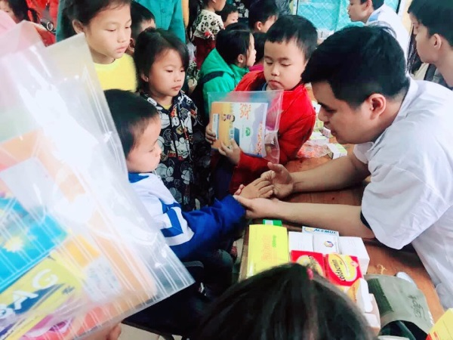
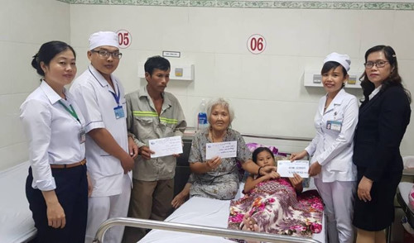
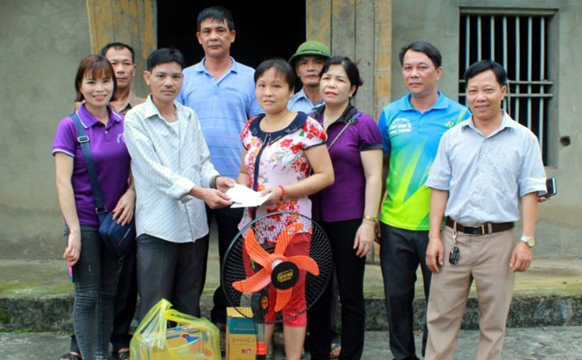
GÓC CHIA SẺ
Hình ảnh cá nhân, tập thể, tổ chức xã hội có những hành động tốt đẹp, đem yêu thương tới các em nhỏ, gia đình, vùng miền gặp khó khăn trên mọi miền đất nước.
Notes:
Giáo án của Hạnh Nguyễn: https://www.facebook.com/HankNguyenn

Slide 48
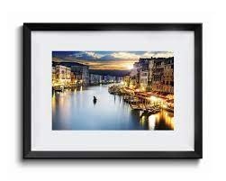

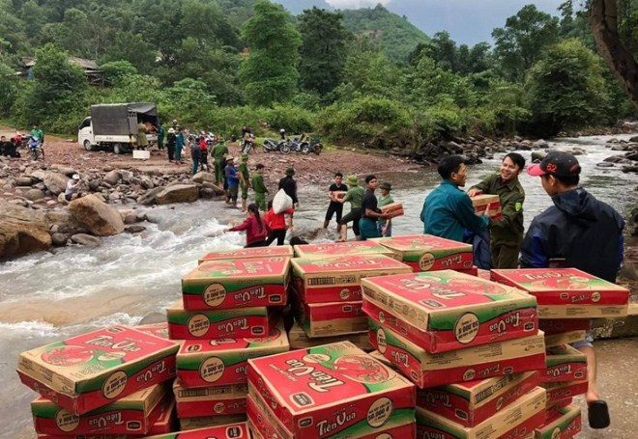
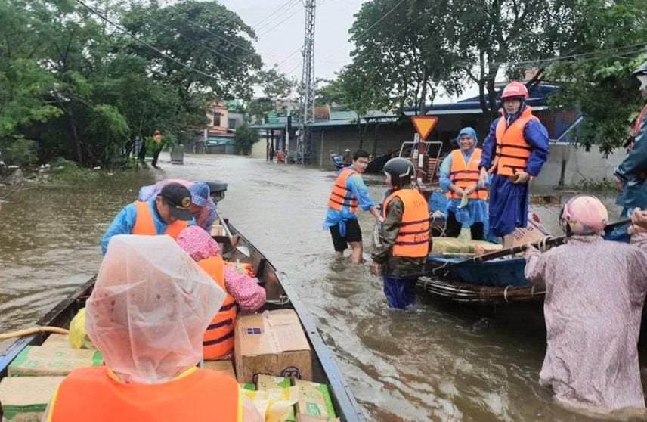
MỘT SỐ HÌNH ẢNH
(1)
(2)

Slide 49
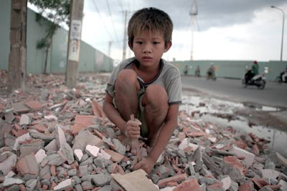
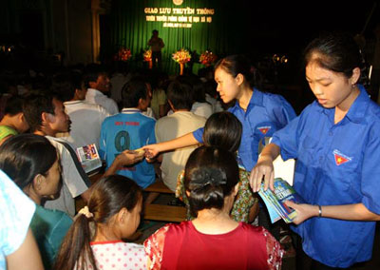
Trẻ mồ côi, bất hạnh
Chúng ta cần phải bảo vệ, che chở, chia sẻ và đùm bọc những đứa bé mồ côi, bất hạnh.
Notes:
Giáo án của Hạnh Nguyễn: https://www.facebook.com/HankNguyenn

Slide 50
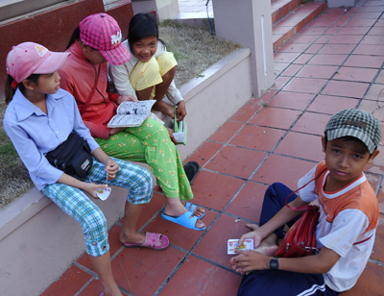
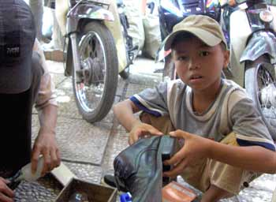
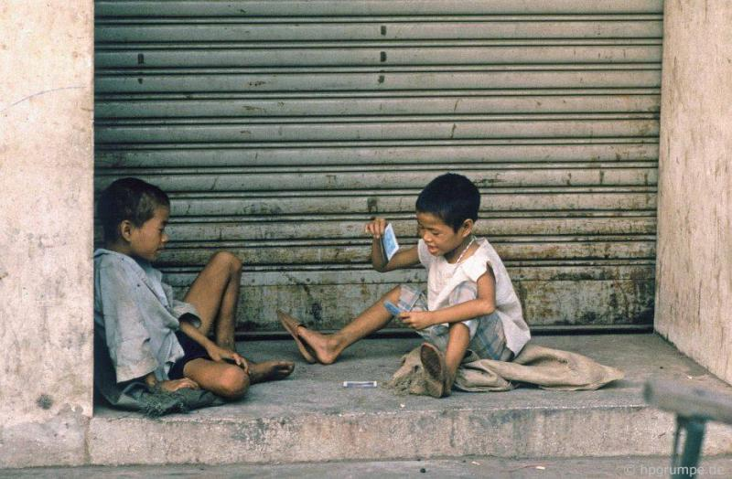
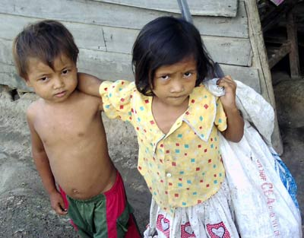
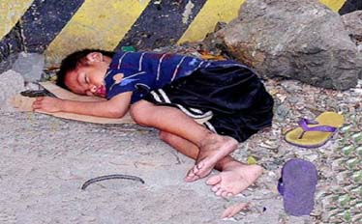
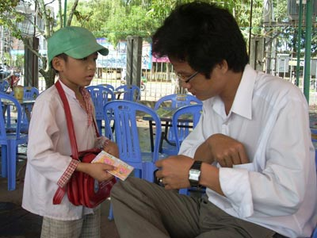
Một số hình ảnh về trẻ em lang thang ở Việt Nam
Notes:
Giáo án của Hạnh Nguyễn: https://www.facebook.com/HankNguyenn

Slide 51

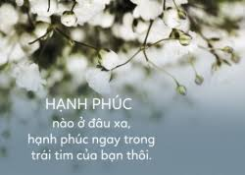



Thương người như thể thương thân

Slide 52

Viết kết nối
Viết một đoạn văn 5 đến 7 câu, nêu cảm nhận của em về một nhân vật là trẻ em mà em thấy thú vị trong truyện “Gió lạnh đầu mùa”
Hình thức đoạn văn: 5- 7 câu.
Nội dung đoạn văn: Cảm nhận về một nhân vật (Sơn, chị Lan…)
- Câu mở đoạn: Cần giới thiệu tên nhân vật, tên truyện, tác giả, cảm xúc chung về nhân vật.
Các câu tiếp theo cần thể cảm xúc về điểm nổi bật của nhân vật. Lí do em yêu thích.
Câu kết đoạn cần khái quát nội dung chính của truyện và đặc điểm nhân vật.

Slide 53
Hướng dẫn về nhà :
HS làm bài tập sau :
Chiếc áo bông cũ là một chi tiết đặc sắc của truyện. Đó là kỉ vật của người em gái đã mất của Sơn, cũng là món quà Sơn dành cho người bạn nghèo.
Theo em, việc giữ áo trong nhà làm kỉ niệm hay chia sẻ cho người nghèo khổ dùng, cách nào khiến chiếc áo giá trị hơn?
Em chọn quan điểm nào sau đây . Vì sao?
Quan điểm 1: giữ áo trong nhà làm kỉ niệm khiến chiếc áo giá trị hơn?
Quan điểm 2 : chia sẻ áo cho người nghèo khổ dùng khiến chiếc áo giá trị hơn.
- Soạn bài :
Thực hành Tiếng Việt : cụm động từ và cụm tính từ

Slide 54

Như cỏ cây cần ánh nắng, con người cần tình yêu thương để nuôi dưỡng, sưởi ấm tâm hồn. Điều kì diệu nhất của yêu thương là càng chia sẻ lại càng giàu có; là cùng lúc mang đến niềm vui, hạnh phúc cho cả người được đón nhận và người trao tặng.
Xin lan tỏa yêu thương tới các thầy cô giáo và các em HS thân yêu

